Slide 1
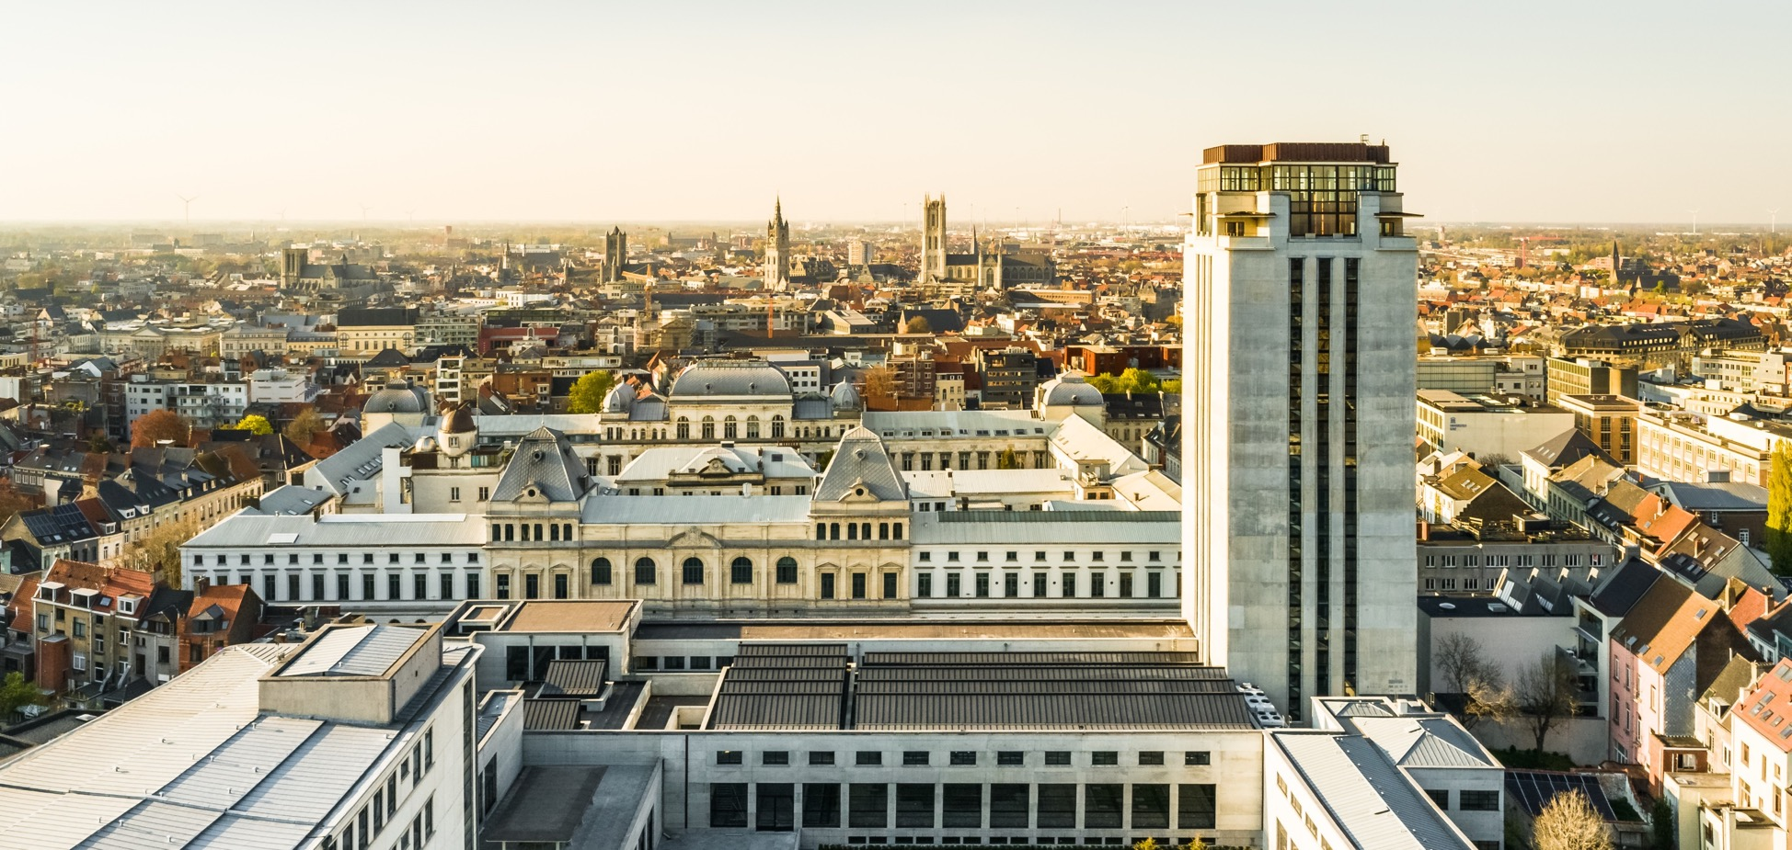

DIT IS UGENT
Top 100 universiteit
Sinds 1817
DURF DENKEN

Slide 2












Universiteit
Gent
→ Top 100 universiteit
→ Sinds 1817
→ 11 faculteiten
België
Zuid-Korea
De 1e Europese universiteit in Zuid-Korea
DURF DENKEN Ons credo: kritische en onafhankelijke geesten.
PLURALISME & PARTICIPATIE Open voor iedereen ongeacht ideologische, politieke, culturele of sociale achtergrond. DUURZAAM Voor een ecologische, sociale en economisch duurzame wereld binnen een lokale en mondiale context.
+200 opleidingen
69
Engelstalige masters
2.320 UGent-studenten naar het buitenland
7.600 Internationale studenten aan de UGent
50.900 studenten
15.700 medewerkers
Notes:
De UGent is een van de grootste universiteiten in België, opgericht in 1817, met 50.000 studenten en 15.500 medewerkers. Onze 11 faculteiten bieden meer dan 200 opleidingen aan en voeren onderzoek in diverse wetenschappelijke disciplines. Onder het credo 'Durf Denken' daagt de UGent iedereen uit tot een kritische kijk op de maatschappij. We zijn een pluralistische universiteit, open voor iedereen ongeacht ideologische, politieke, culturele of sociale achtergrond. Ghent University Global Campus is de eerste Europese universiteit in Songdo, Zuid-Korea.
www.ugent.be
#ugent

Slide 3
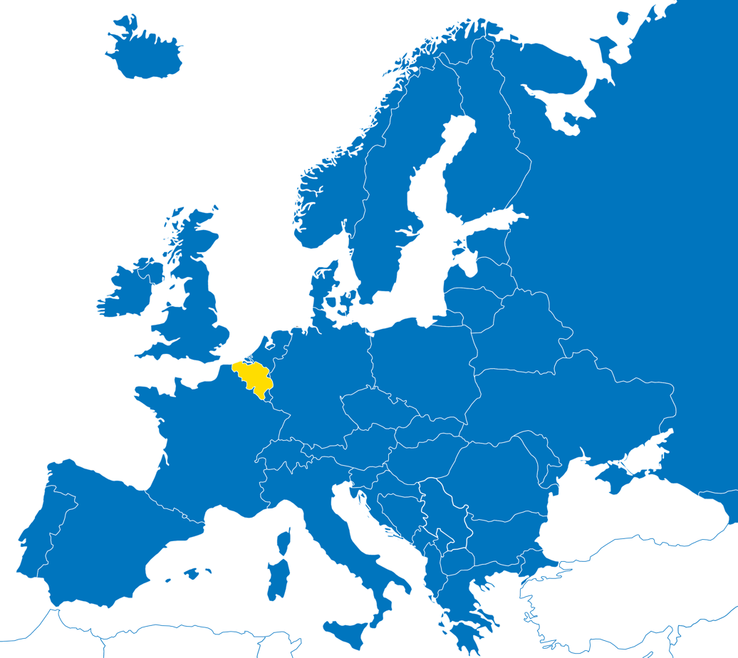
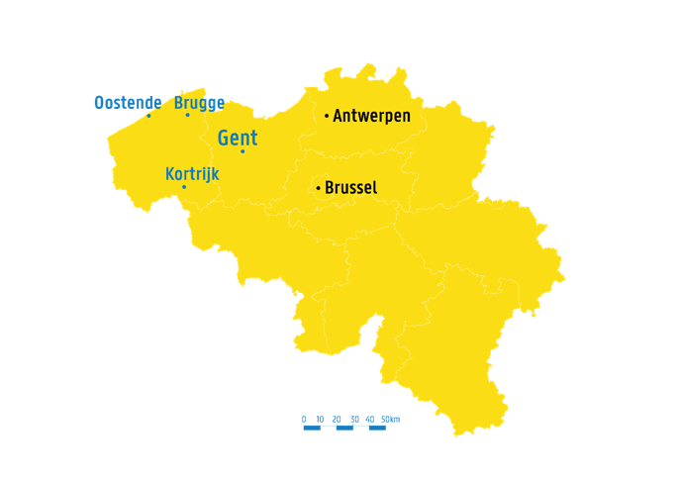
IN BELGIË
In het hart van Europa
Londen
350 km
Amsterdam
350 km
Berlijn
800 km
Parijs
300 km
Notes:
Gent ligt in Vlaanderen, België, dichtbij grote Europese steden zoals Brussel, Parijs en Amsterdam.

Slide 4

ONDERWIJS

Slide 5



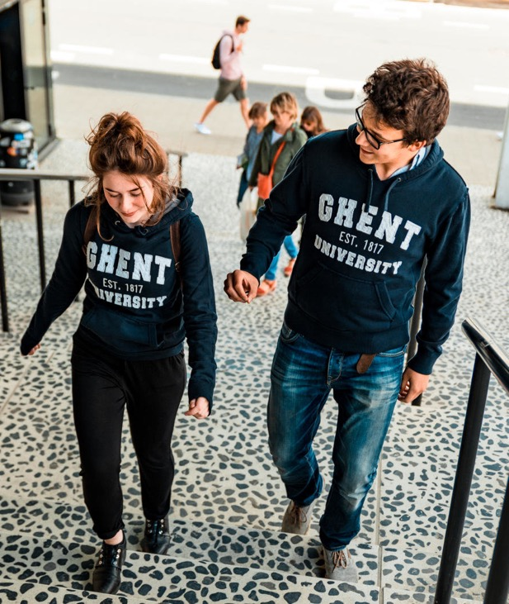



6 STRATEGISCHE DOELSTELLINGEN
Notes:
De multiperspectivistische onderwijsvisie operationaliseert de UGent aan de hand van zes strategische onderwijsdoelstellingen. Die tekenen de krijtlijnen uit van kwaliteitsvol onderwijs binnen de instelling.
Meer info: https://www.ugent.be/nl/univgent/missie/onderwijsbeleid/onderwijsvisie.htm

Slide 6
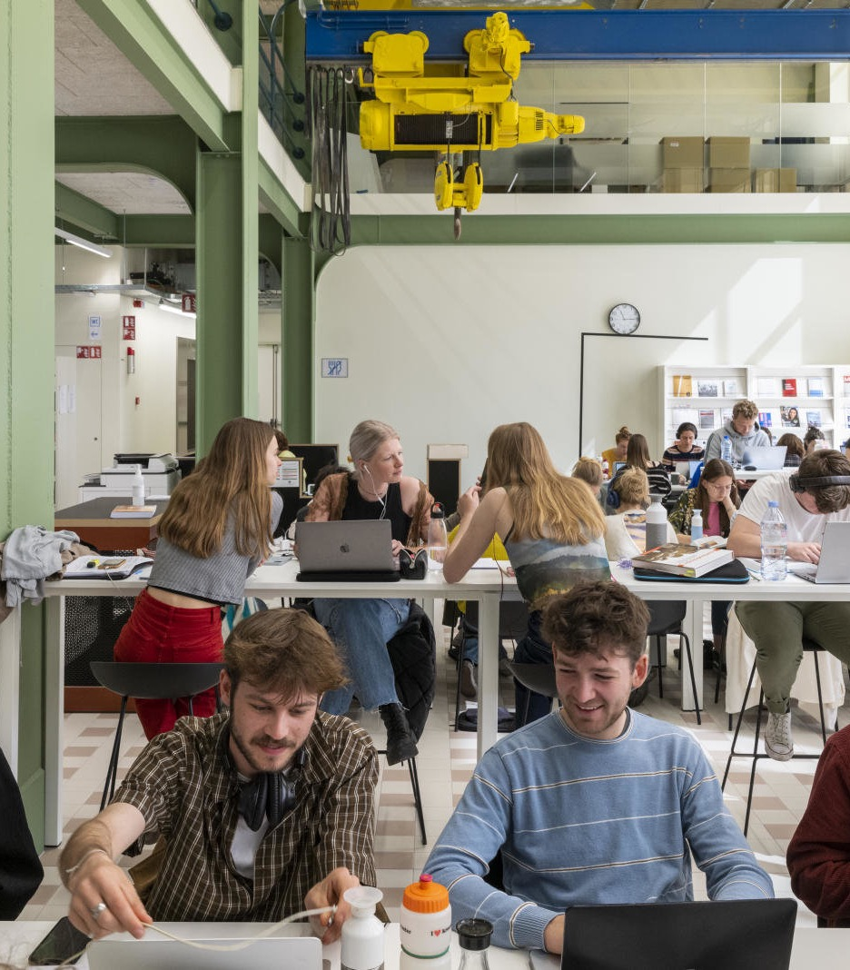
OPLEIDINGEN
Bachelors | 51
Masters | 140
Master-na-Masters | 28
Postgraduaten | 30
(cijfers oktober 2025)
Notes:
Onderzoek in cijfers:
https://www.ugent.be/nl/univgent/organisatie/feiten/onderzoek-cijfers.htm

Slide 7











STUDENTen
Totaal aantal unieke studenten 50.936 |  |  | 49,921
Faculteit Geneeskunde en Gezondheidswetenschappen | 10.389 | Faculteit Wetenschappen | 3.674
Faculteit Economie en Bedrijfskunde | 6.401 | Faculteit Politieke en Sociale wetenschappen | 3.375
Faculteit Psychologie en Pedagogische Wetenschappen | 6.156 | Faculteit Bio-ingenieurswetenschappen | 2.816
Faculteit Ingenieurswetenschappen en Architectuur | 5.759 | Faculteit Diergeneeskunde | 1.859
Faculteit Letteren en Wijsbegeerte | 4.636 | Faculteit Farmaceutische wetenschappen | 1.490
Faculteit Recht en Criminologie | 4.476 | Ghent University Global Campus | 543
PEILDATUM: 15 oktober 2025
Studenten in alle aangeboden opleidingen, uit alle mogelijke opleidingstypes, worden meegeteld. De som van het aantal studenten per faculteit ligt hoger dan het totale aantal studenten ingeschreven aan de UGent omdat er studenten zijn die aan meerdere faculteiten zijn ingeschreven. Studenten die op de teldatum 15/10 reeds hadden stopgezet, tellen niet mee.

Slide 8
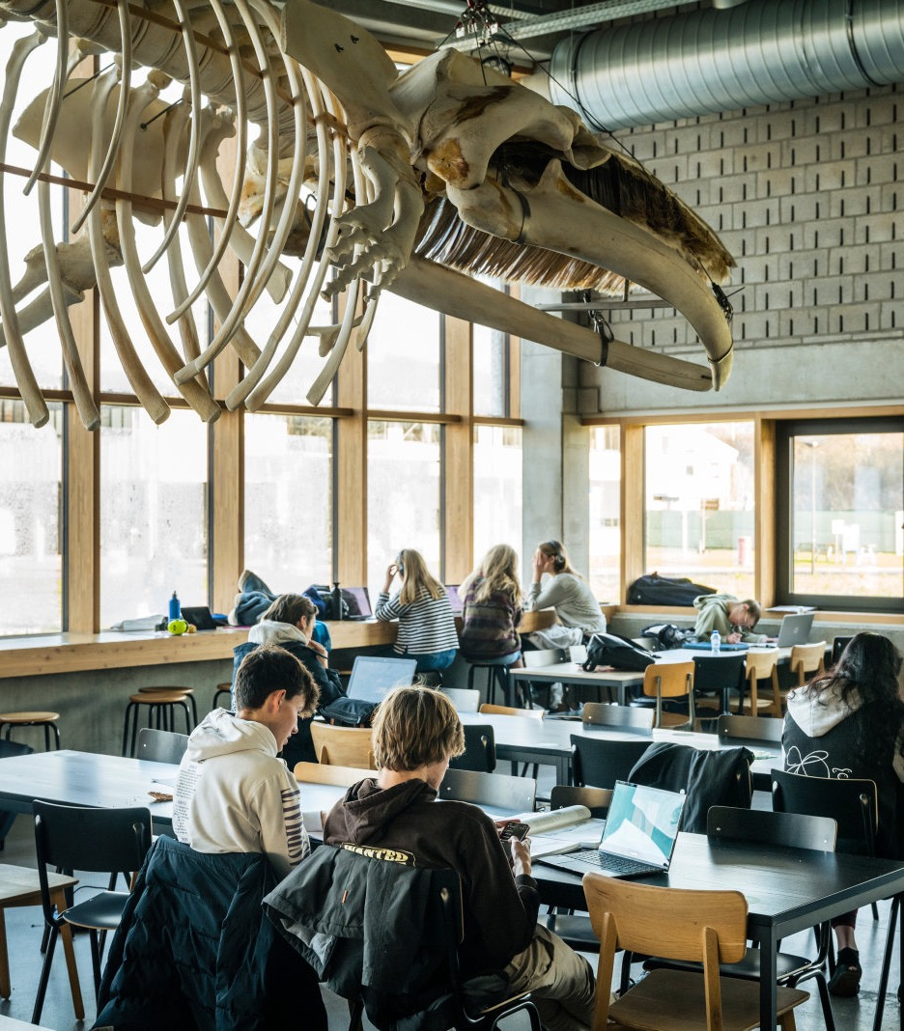
STUDENTEN
Totaal | 50.936
Bachelor | 25.271
ManaBa | 16.160
ManaMa | 1.695
Postgraduaat | 438
Doctoraat | 4.861
PEILDATUM: 15 oktober 2025
De som van het aantal studenten per opleidingstype ligt hoger dan het totale aantal studenten ingeschreven aan de UGent omdat er studenten zijn die in meerdere opleidingen/opleidingstypes zijn ingeschreven. Het aantal studenten, en met name het aantal doctoraatsstudenten, neemt nog toe in de loop van het academiejaar.

Slide 9
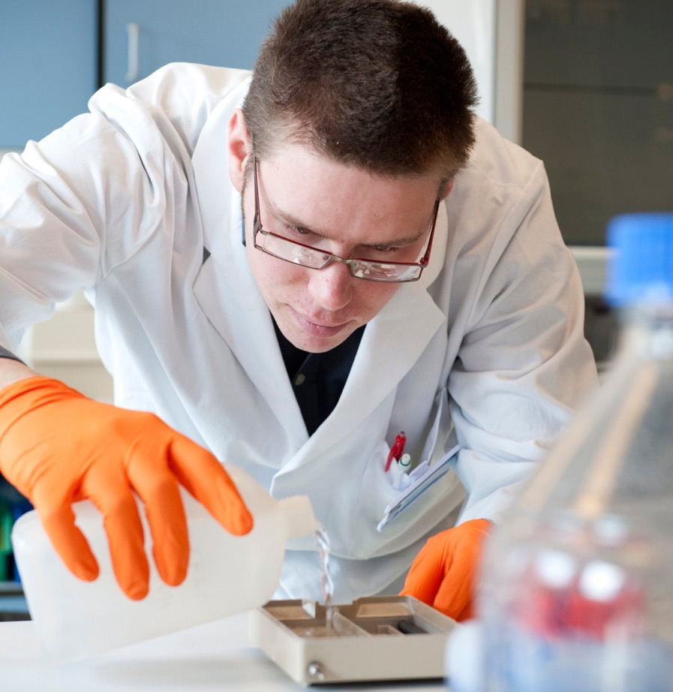
ONDERZOEK

Slide 10


ONDERZOEKERS
VTE onderzoekers | 8.267
Professoren (ZAP) | 1.164
Postdocs | 1.607
Predoc | 5.496
Carrière- perspectiEven op maat
TALENTONTWIKKELING & OPLEIDING
(cijfers oktober 2025)
KWALITATIEVE REKRUTERING
WETENSCHAPPELIJKE INTEGRITEIT
LEIDERSCHAP & VERTROUWEN

Slide 11
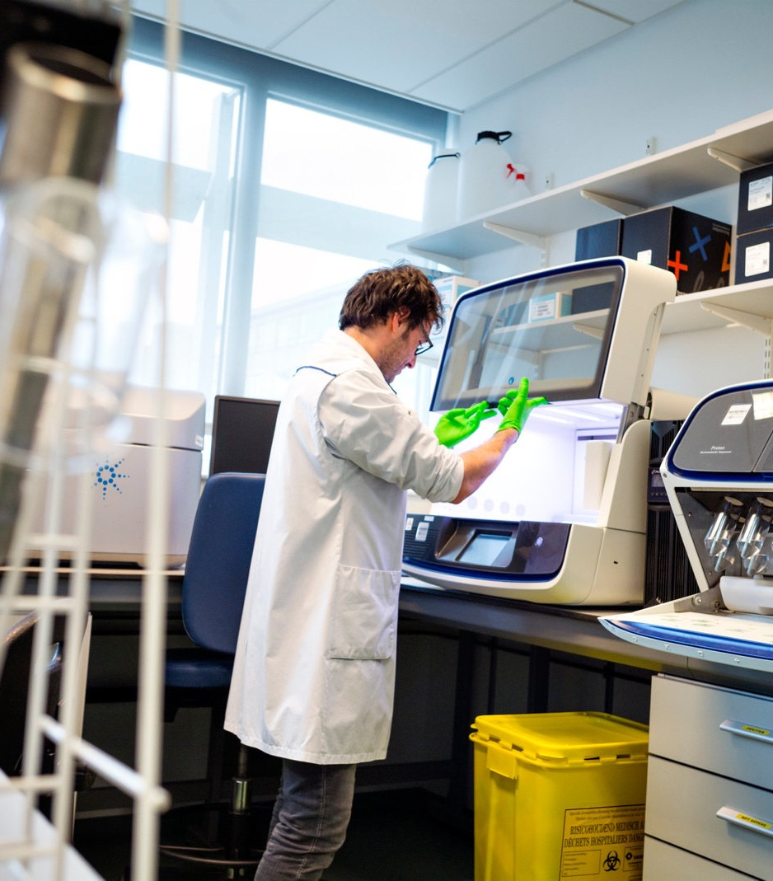
DOCTORAL SCHOOLS
Pijlers van de Doctoral Schools
Internationale en maatschappelijke waarde
Verbeteren ondersteuning en begeleiding
Versterken van interne kwaliteitscultuur
797
Doctoraten behaald in 2024
+5.800
Totaal aantal doctoraatsstudenten
Internationaal: 47%
(cijfers oktober 2025)

Slide 12

INPUT
172 ERC-projecten
27 PoC-projecten
Onderzoeksuitgaven 2024: € 533 miljoen

Slide 13
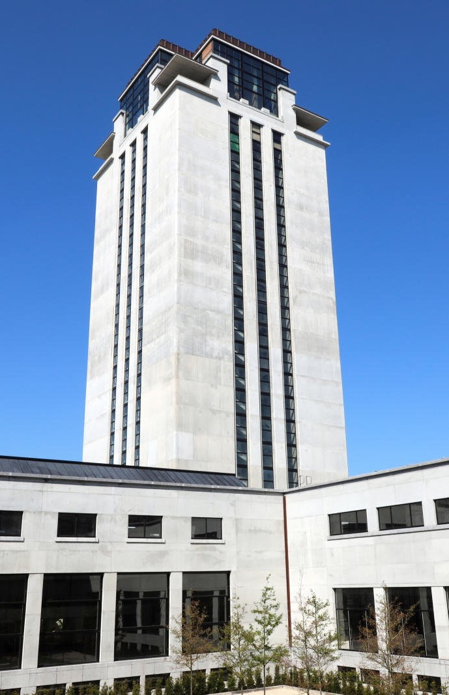
OUTPUT
Publicaties 2014 - 2024
Totaal aantal publicaties aan de UGent | 93.241
Internationale publicaties | 55.820
Enkel UGent | 20.938
Belgische publicaties | 16.483
Highly cited researchers (clarivate, 2022) | 25
(Publicaties: WOS (SCIE, SSCI, AHCI, CPCI-S, CPCI-SHW) en VABB - cijfers 2025)
Notes:
Highly cited researchers:
https://www.ugent.be/nl/actueel/highly-cited-2019-geciteerd-publicatie.htm

Slide 14
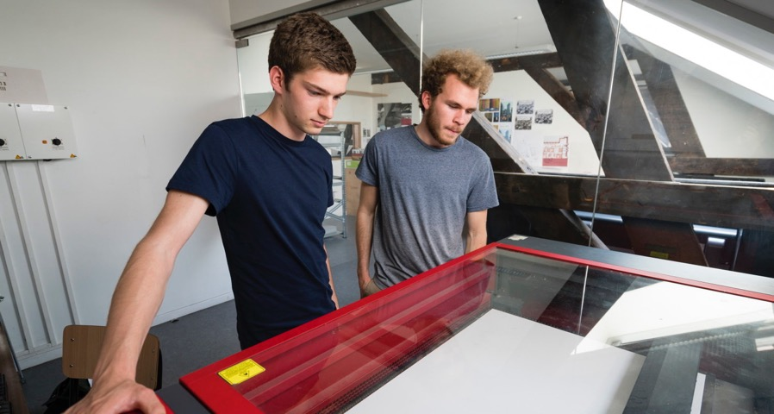
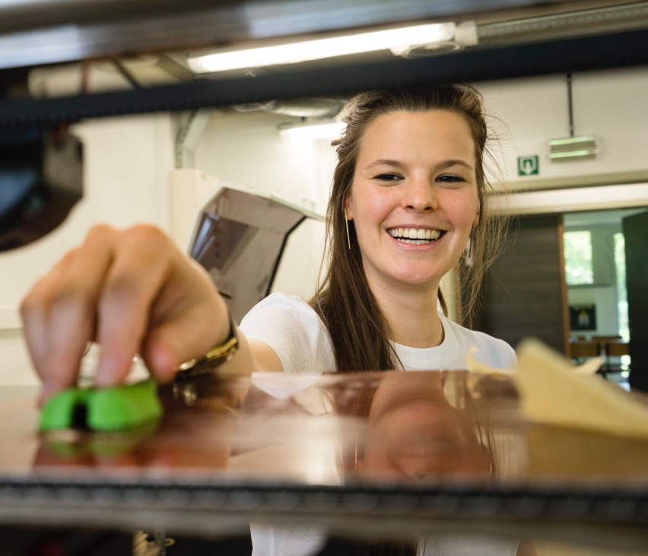
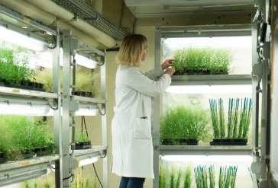

TECHTRANSFER
27
BD Centers
88
spin-offs
(2014-2024)
Intensieve samenwerking
met bedrijven
1.609
OCTROOIEN
(2014-2024)

Slide 15

ERC GRANTS
147 GRANTEES
Notes:
More info: www.ugent.be/en/research/funding/eu-int/erc-ugent.htm

Slide 16
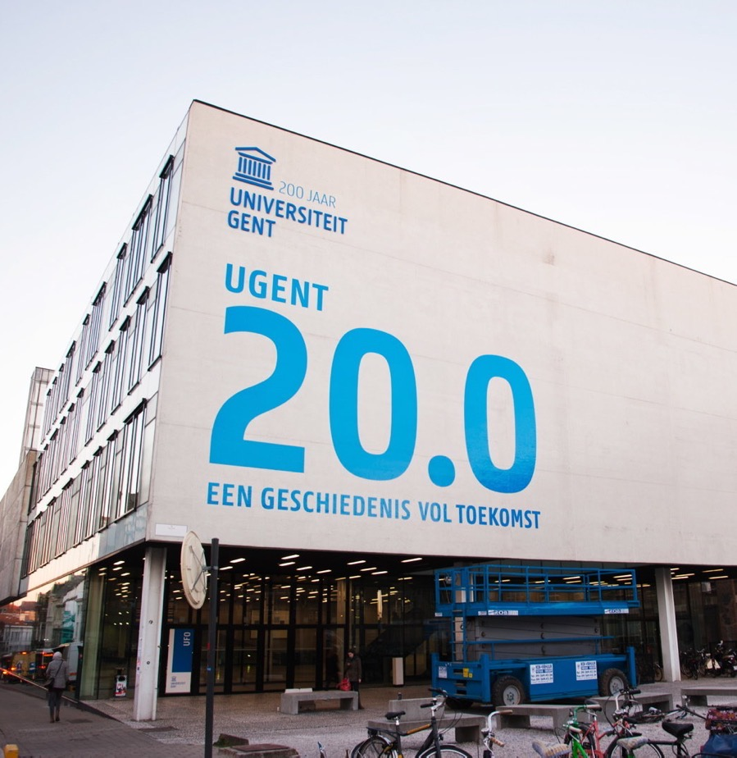
200 JAAR GESCHIEDENIS

Slide 17



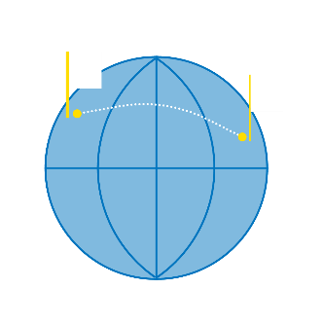

200 JAAR UGENT
1817 Opening ‘Rijksuniversiteit Gent’ Latijn als voertaal
1876-1890 Focus op onderwijs en onderzoek
1991
RUG wordt
‘Universiteit Gent’
2013
Integratie hogeschool-opleidingen
2017
200 jaar
UGent!
1830
Frans
wordt voertaal
1930
Nederlands
wordt voertaal
2004
Associatie
Universiteit Gent (AUGent)
2014
1ste Europese
universiteit in Zuid-Korea
Notes:
9 Oktober 1817 – De Rijksuniversiteit Gent wordt plechtig geopend onder het bewind van de Nederlandse koning Willem I. De arts Jean-Charles Van Rotterdam is de eerste rector. Latijn wordt de voertaal. Op 3 november 1817 starten de colleges, met 4 faculteiten (Letteren, Rechten, Geneeskunde en Wetenschappen), 16 professoren en 190 studenten.
1830 – Na de Belgische revolutie en onafhankelijkheid ondergaat de jonge Gentse universiteit belangrijke veranderingen. Ze krijgt een nieuwe broodheer en de voertaal wordt Frans. Ook de onderwijsbevoegdheden verschuiven grondig.
1876 – 1890 - De wet op het hoger onderwijs bepaalt dat universiteiten zelf academische graden mogen toekennen en examens organiseren. Naast onderwijs moeten ze zich ook toeleggen op wetenschappelijk onderzoek. De onderwijswetten zijn een belangrijke stimulans voor onderwijs en onderzoek aan de Gentse universiteit.
1930 – De voertaal aan de Gentse universiteit wordt Nederlands, een primeur voor België. August Vermeylen is de eerste rector van de vernederlandste universiteit.
1991 – De Rijksuniversiteit Gent wordt Universiteit Gent en krijgt een grote autonomie. Meer dan 130 vakgroepen, verdeeld over 11 faculteiten, bieden in vrijwel elke wetenschappelijke discipline hoogstaande en door onderzoek ondersteunde opleidingen aan.
2003 – Vier onderwijsinstellingen (Universiteit Gent, Hogeschool Gent, Arteveldehogeschool en Hogeschool West-Vlaanderen) verenigen zich in de Associatie Universiteit Gent. Op internationaal vlak profileert de associatie zich als een dynamisch en op topkwaliteit gericht netwerk van 56.500 studenten en 12.000 personeelsleden. De UGent opent haar eerste campus buiten Gent: in Kortrijk biedt de universiteit academische bachelor- en masteropleidingen in de industriële wetenschappen (industrieel ingenieur) aan.
2014 – De UGent opent haar eerste campus in Songdo, Zuid-Korea. Daar biedt ze 3 bacheloropleidingen aan: Molecular Biotechnology, Environmental Technology, and Food Technology. Ze worden verzorgd door een permanente staf die wordt aangevuld met een 'flying faculty' van UGent-docenten die zullen overvliegen om er vier weken durende modules te doceren.

Slide 18
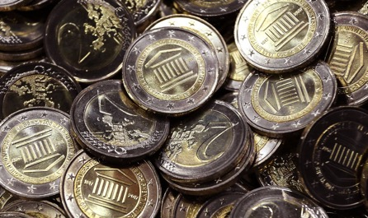
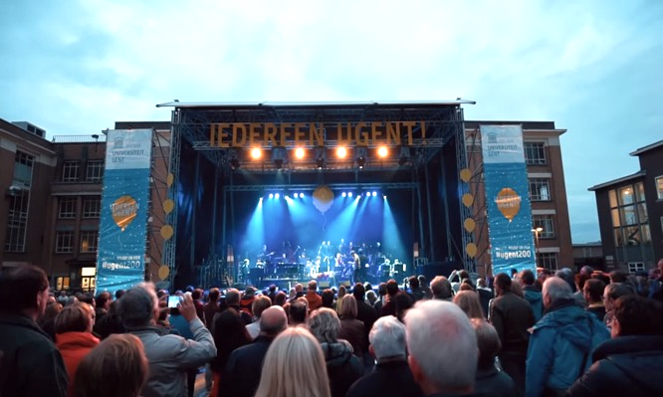

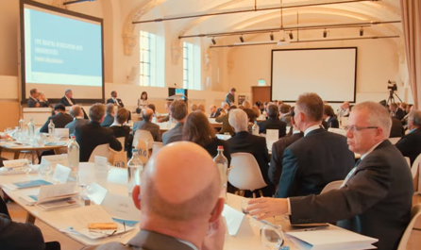

200 JAAR UGENT (2017)
Fietstocht 200 km &
Internationale roeiregatta
Logo op 2 euro + postzegel
Festival ‘Iedereen UGent’:
25.000 bezoekers
Bezoek 80 rectoren
Notes:
In 2017 viert de Universiteit Gent feestelijk haar 200e verjaardag.

Slide 19
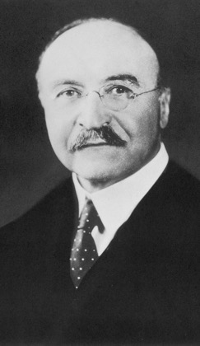
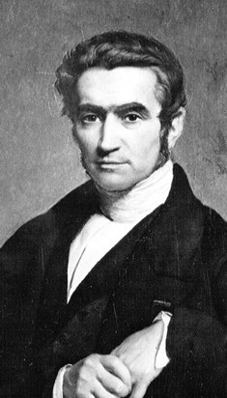
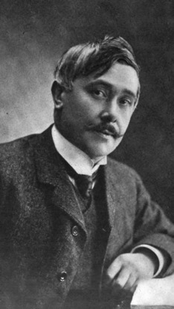
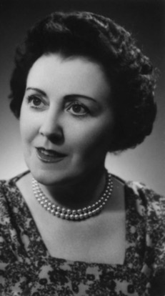
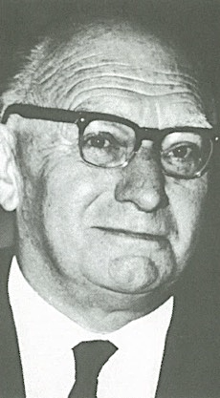
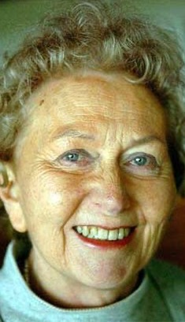
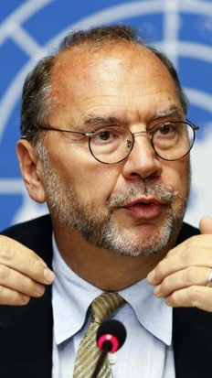

ALUMNI EN NOBELPRIJSWINNAARS
Marguerite De Riemaecker-Legot Eerste vrouwelijke Belgische minister
Lily Boeykens Prominente feministe, voorzitter ‘International Council of Women’
Adolphe Quetelet
Statistiek in sociale wetenschappen
Leo Baekeland Uitvinder van bakeliet
Maurice Maeterlinck Toneel, poëzie, auteur
Corneel Heymans
Fysioloog en rector
Peter Piot Onderzoek in ebola en AIDS

Slide 20
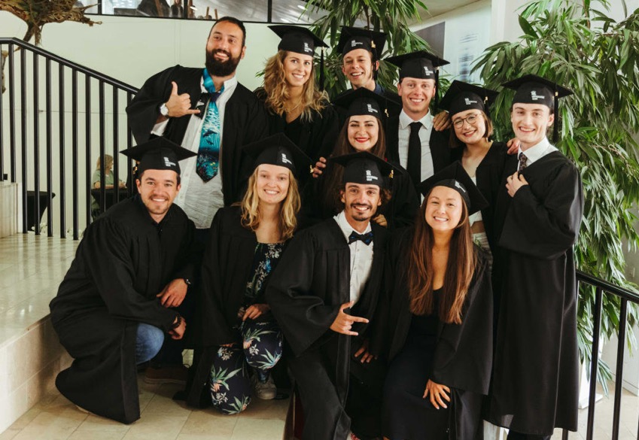
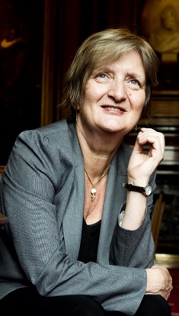
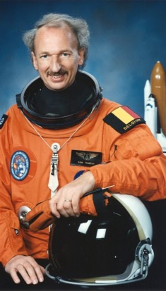
UGENT ALUMNI
Dirk Frimout Eerste Belg in de ruimte
And more!
Jaarlijks afgestudeerd
7.000 masterstudenten
700 PhD-studenten
Marleen Temmerman Directeur WHO 2012-2015

Slide 21
www.ugent.be/alumni/en

Slide 22
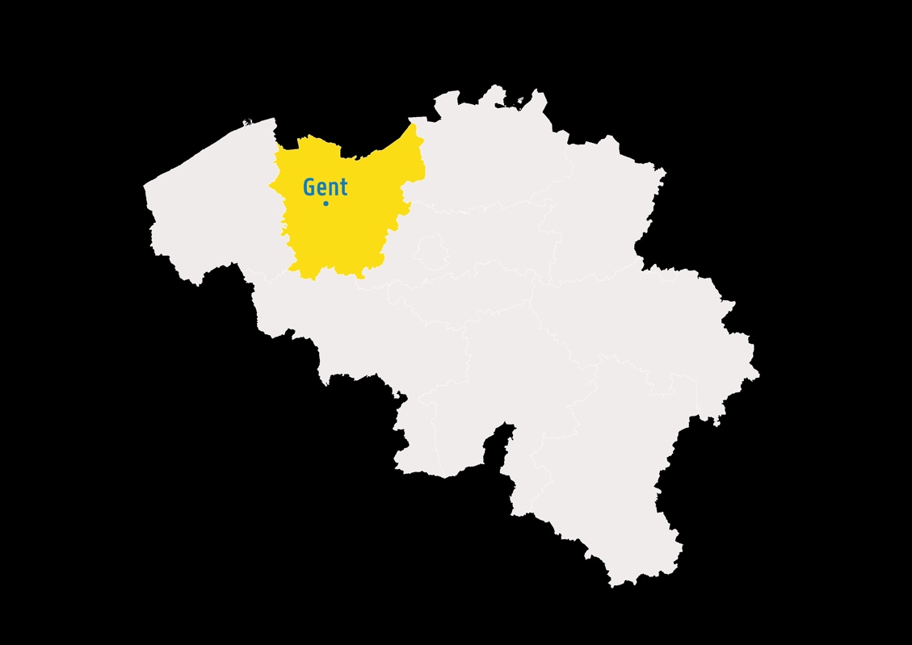
UGENT IN GENT

Slide 23
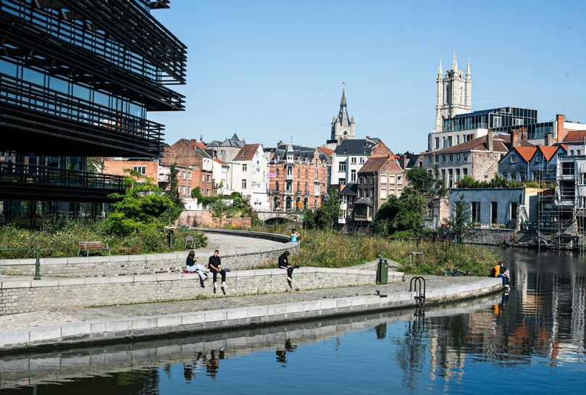

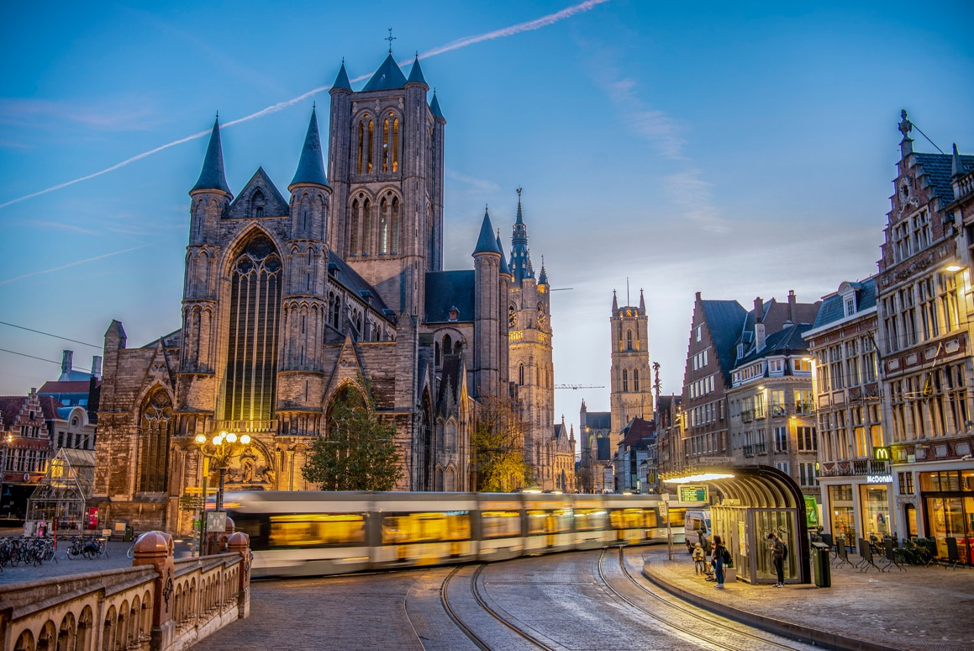
© Stad Gent - Bas Bogaerts
GENT IN CIJFERS:
156 km²
266.926 inwoners
161 nationaliteiten
81.676​ studenten
45.510 scholieren (-18 jaar)
© Stad Gent
(bron: www.thisis.gent)
© Stad Gent - Dienst Toerisme, Bas Bogaerts

Slide 24
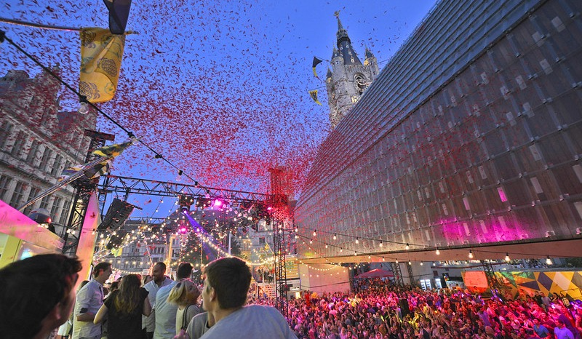
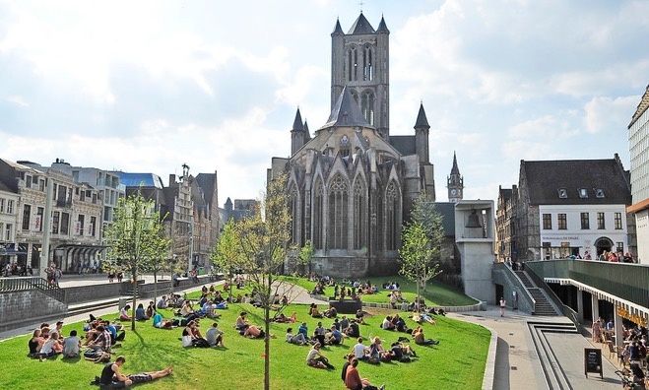
GENT: a rebel with a cause.
Rebels, want de Arteveldestad doet vrolijk haar goesting en volgt haar hart. Met een doel, want Gent is een stad die mensen verbindt, over alle hokjes heen. Normen verleggen, anders denken, écht kijken en luisteren: Gent is een plek voor open geesten. En de stad is een broeihaard voor kunst, intellect en plezier.
Want is Gent niet de stad van ’t Lam Gods, van de beste unief van het land, van de Gentse Feesten? Gent leeft én is leefbaar: een groene vrijhaven met de vibes van een echte grootstad. Meer info: www.visitgent.be
© Stad Gent
© Stad Gent

Slide 25
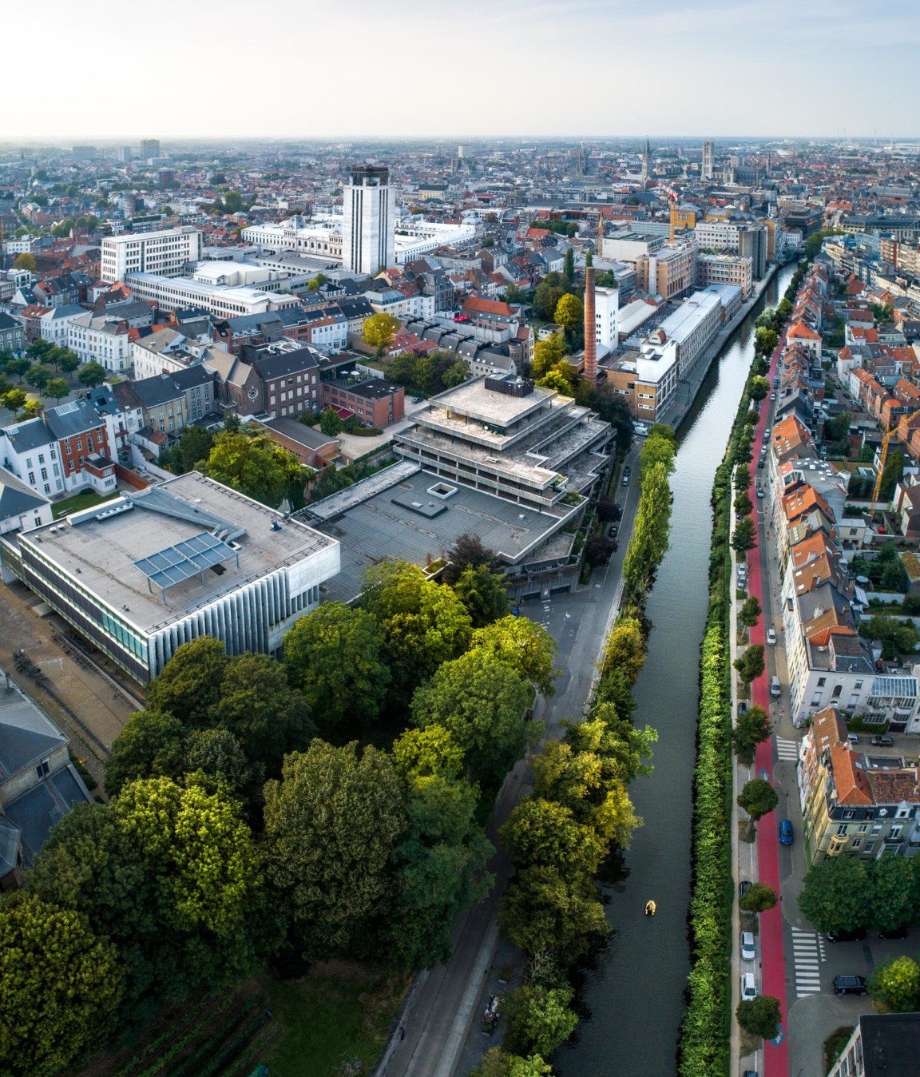
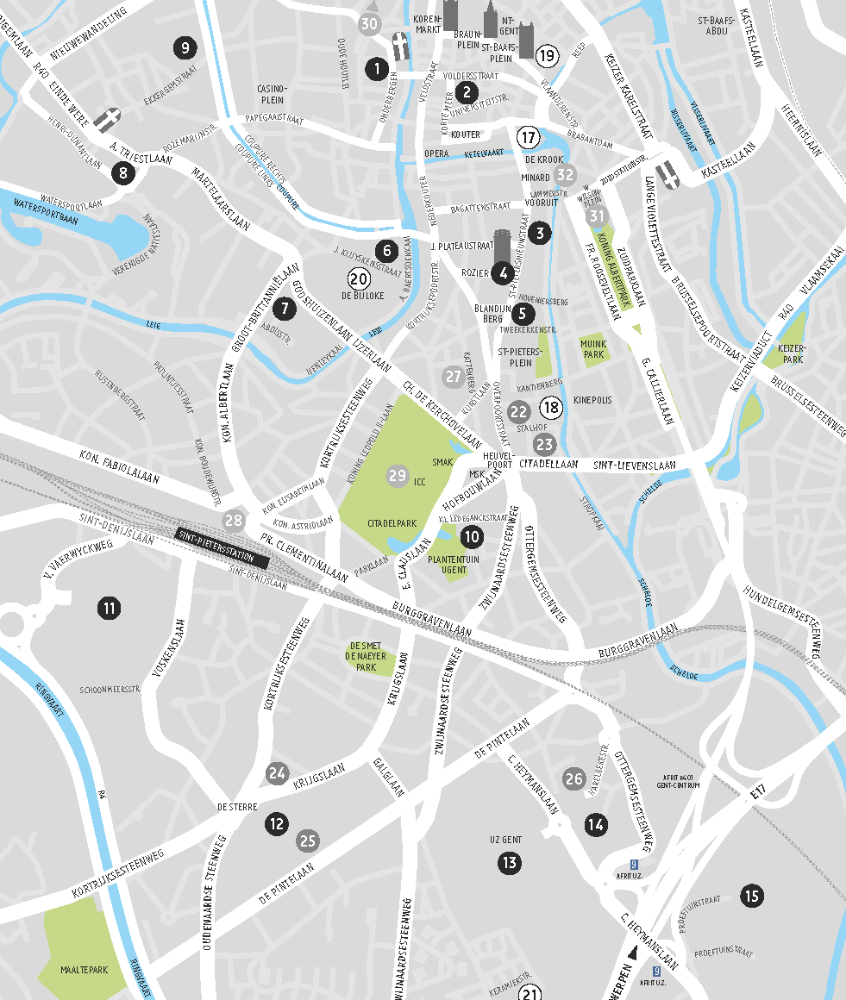
19 CAMPUSSEN IN REGIO GENT
Notes:
Universiteit Gent is verspreid over campussen in en rond de stad Gent: Zwijnaarde, Merelbeke, …

Slide 26



BEKENDE MONUMENTEN
360° view
Boekentoren
64 m hoog
3 miljoen boeken
Architect Henry van de Velde
4e toren van Gent
Aula
Logo van de UGent
Plechtige ceremonies

Slide 27
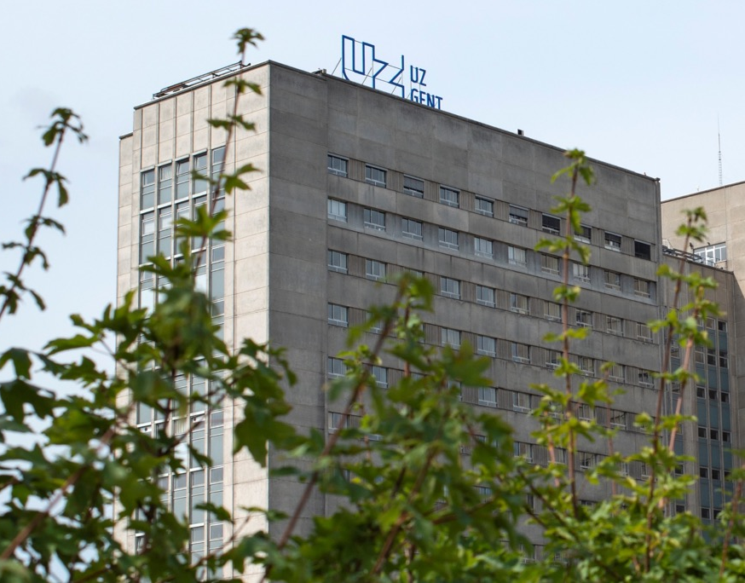
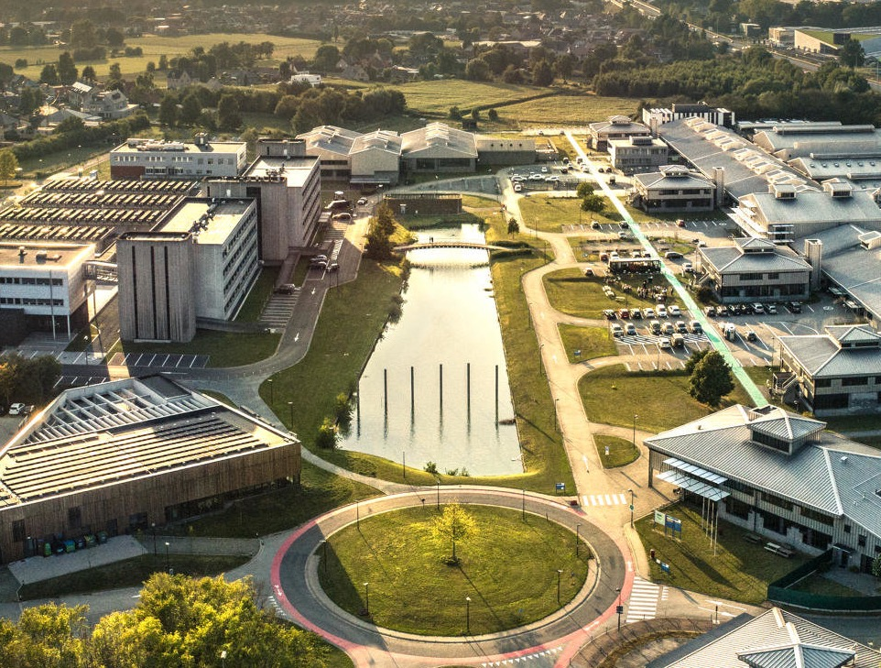
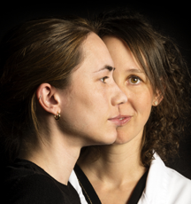
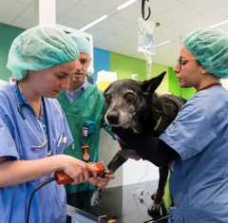
ZIEKENHUIZEN
UZ Gent
6.725 medewerkers
103.300 opnames
540.000 consultaties
35.000 chirurgische ingrepen
Denk zorg
Innovatie
Topexpertise
Warme zorg
Topwerkgever
Dierenkliniek
1.465 studenten
62 interns en specialisten in opleiding
Jaarlijks meer dan 21.000 patiënten

Slide 28
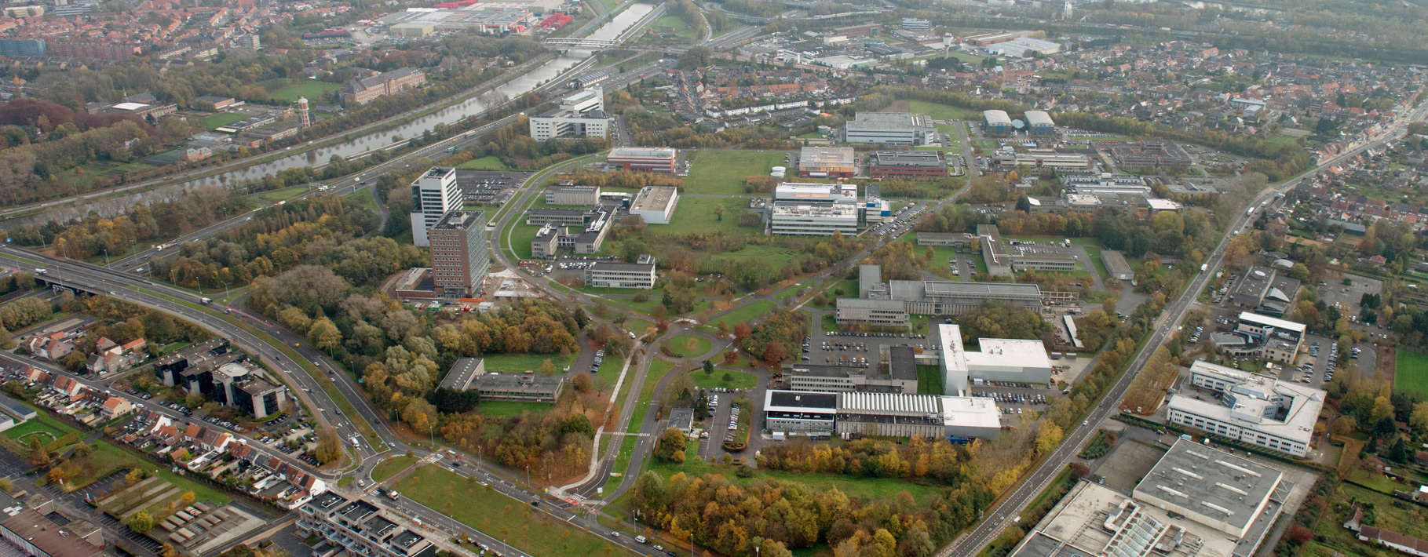
WETENSCHAPSPARK
Tech Lane Ghent
Campus Ardoyen, Zwijnaarde
Focus: Deep Tech
4.200 R&D-medewerkers
2021: extra 130.000 m² BVO
techlane.be

Slide 29

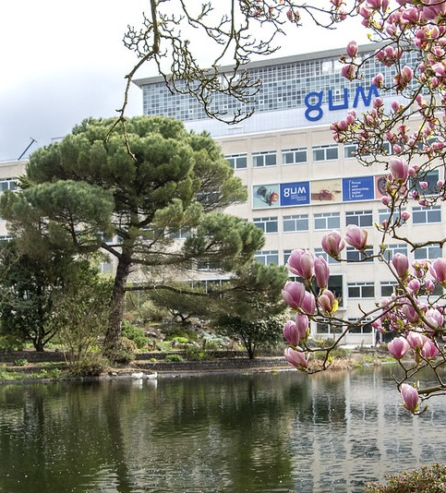

GUM - Gents universiteitsmuseum
Wetenschapsmuseum en Plantentuin
Notes:
In 2020 opende het GUM - Gents Universiteitsmuseum - zijn deuren midden in de Gentse Plantentuin, om de hoek van MSK Gent en S.M.A.K. Dit wetenschapsmuseum is een 'Forum voor wetenschap, twijfel en kunst'. www.gum.gent

Slide 30
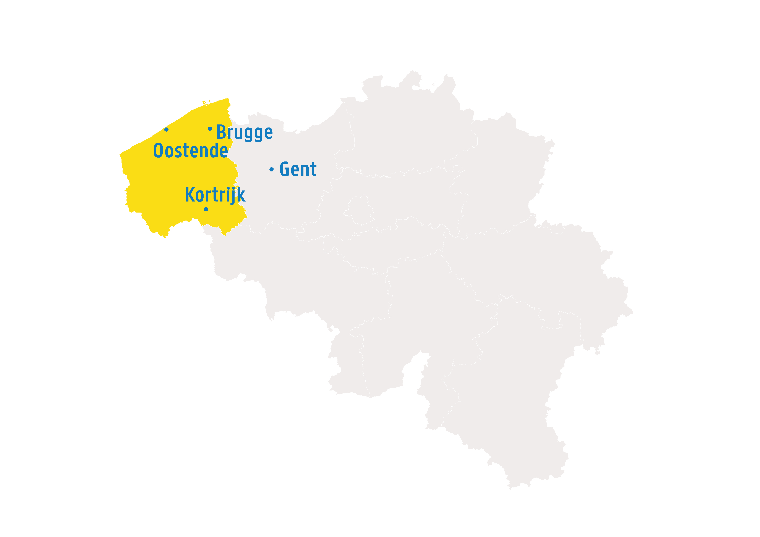
UGENT IN WEST-VLAANDEREN

Slide 31
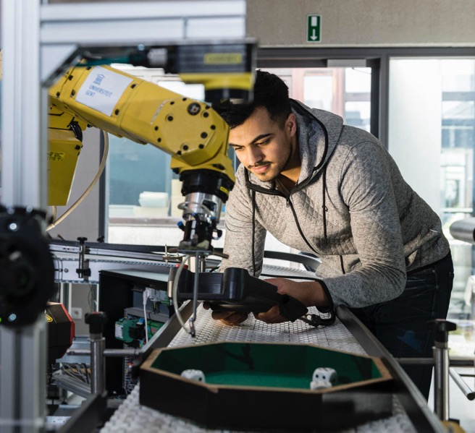
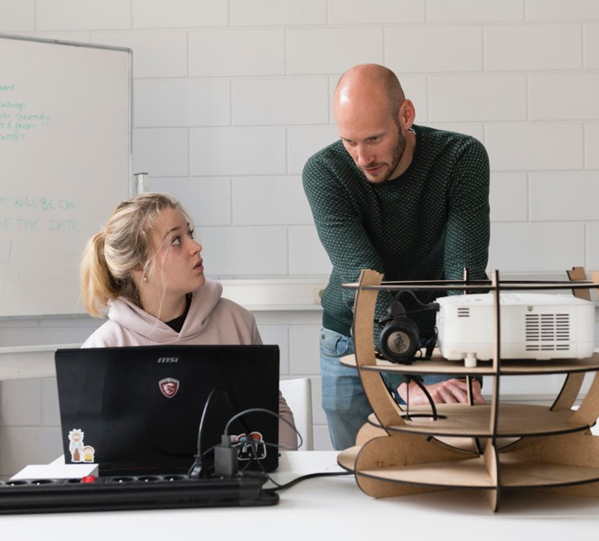
UGENT CAMPUS KORTRIJK
2 unieke, praktijkgerichte opleidingen industrieel ingenieur:
Machine- en productie- automatisering
Industrieel ontwerpen

Slide 32
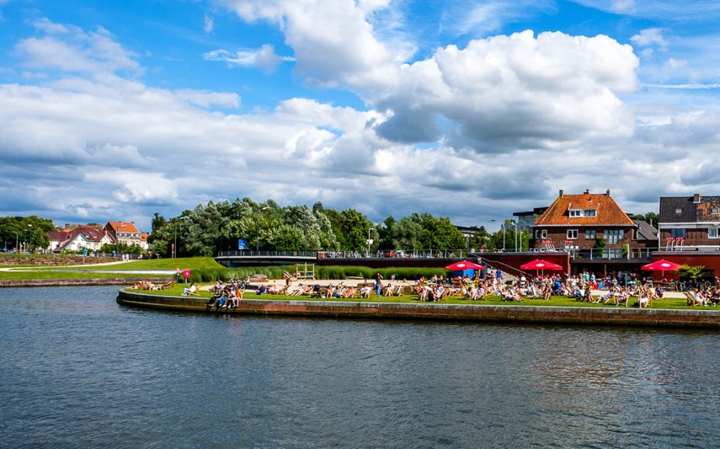
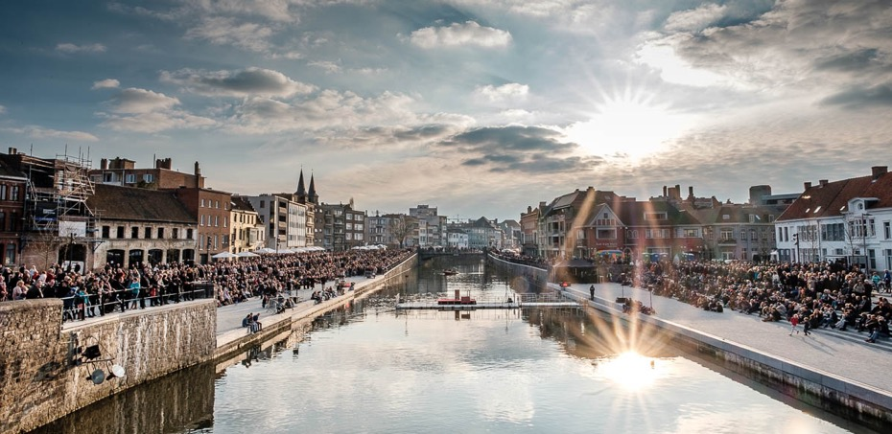
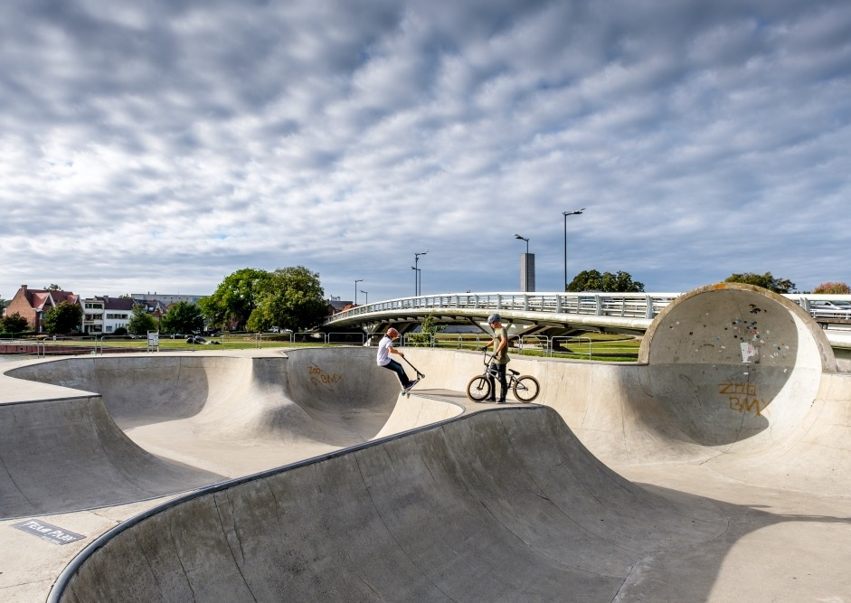
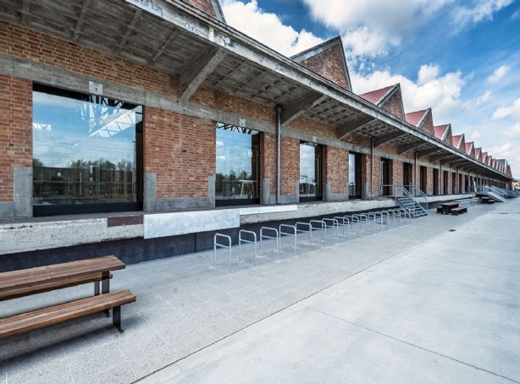
KORTRIJK

Slide 33
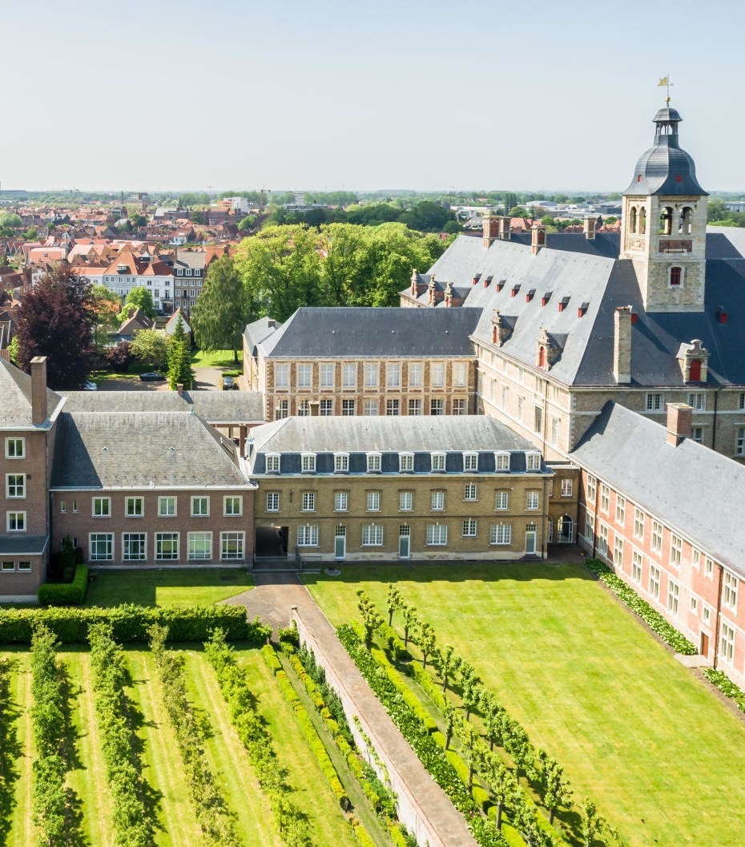


UGENT CAMPUS BRUGGE
United Nations University on Comparative Regional Integration Studies (UNU-CRIS)
Notes:
Afdeling UGent van de Verenigde Naties, in samenwerking met VUB. Economen, politicologen en juristen doen er onderzoek naar regionale integratieprocessen en de rol van regionalisering in de geglobaliseerde wereld. UNU-CRIS fungeert ook als denktank voor verschillende overheden.

Slide 34
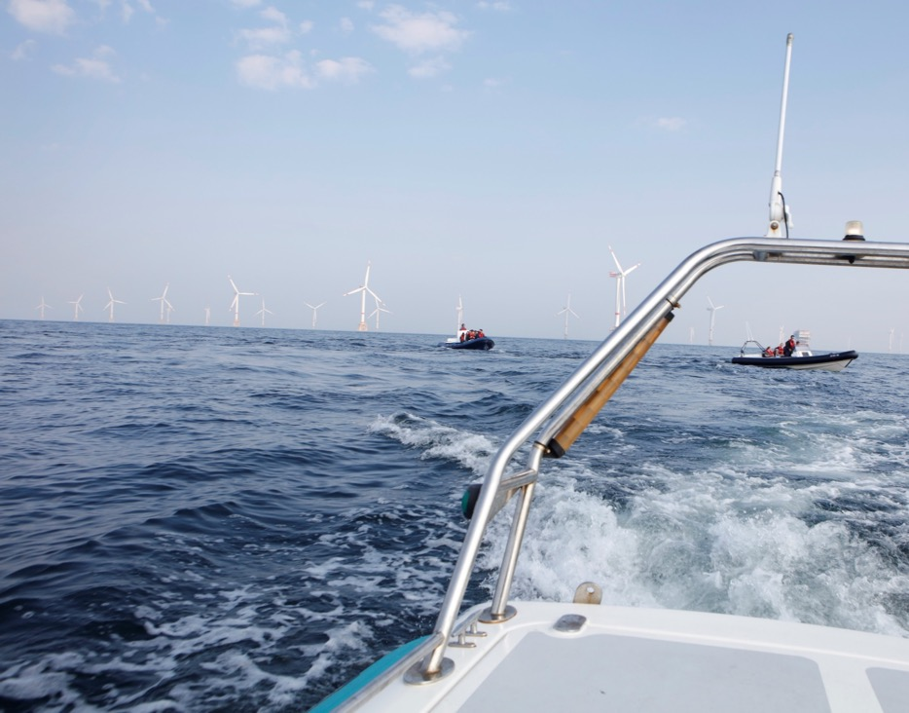
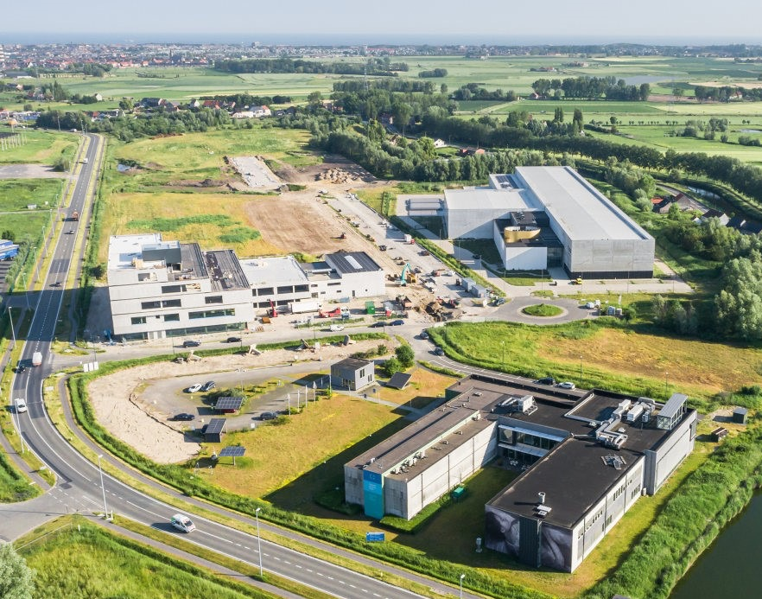
WETENSCHAPSPARK
OSTEND SCIENCE PARK
Boosting Blue Growth: onderzoek naar duurzame exploitatie van zeeën en oceanen.
ostendsciencepark.be

Slide 35

UGENT IN ZUID-KOREA

Slide 36



GHENT UNIVERSITY GLOBAL CAMPUS
De eerste Europese universiteit in Songdo, Zuid-Korea.
UGent Aziatische hub sinds 2014: +500 studenten bio-, voeding- en milieutechnologie.
Notes:
Ghent University Global Campus is the first European university in Songdo, South-Korea. GUGC opened its doors in 2014 as an important Asian hub for bio industry and life sciences, in collaboration with the South-Korean government. www.ugent.be/globalcampus

Slide 37
MANAGEMENT

Slide 38

Rector
Professor Petra De Sutter
Notes:
Professor Petra De Sutter is de 84e rector van de Universiteit Gent. Zij werd aangesteld aan het begin van het academiejaar 2025-2026.

Slide 39
ORGANIGRAM
Raad van Bestuur
Bestuurscollege
Rector en vicerector
Academisch beheerder
3 universiteitsdiensten
o.l.v. directeurs
in serviceclusters en teams
Directiecollege
Logistiek beheerder
11 faculteiten
o.l.v. decanen en faculteitsraden
in vakgroepen en onderzoeksgroepen

Slide 40
organigram
Universiteitsdienst
Onderwijs en Onderzoek
Universiteitsdienst
Mens en Organisatie
Universiteitsdienst
Campus en Gebouw, ICT en Studentenvoorzieningen
Onderwijs
Human Resources
Campus en Gebouw
Onderzoek
Financiën
ICT
Communicatie en Marketing
Bestuur, Juridische Zaken en Compliance
Studentenvoorzieningen
Internationalisering

Slide 41






11 FACULTEITEN
Onder leiding van decaan en faculteitsraad.
Elke faculteit bestaat uit een aantal vakgroepen (in totaal ongeveer 80 vakgroepen).
Notes:
Universiteit Gent heeft 11 faculteiten, verspreid over verschillende gebouwen en campussen in en rond de stad Gent.

Slide 42









Slide 43









Slide 44

PERSONEEL
UGent: 9.700 medewerkers (21% internationaal)
UZ Gent: 6.000 medewerkers
DIVERSITEIT
OPEN BEDRIJFSCULTUUR
COMPETENTIEGERICHT
PARTICIPATIE
EVALUATIE & BEGELEIDING

Slide 45
INTERNATIONAAL

Slide 46


ENLIGHT
NETWERK VAN EUROPESE UNIVERSITEITEN
Prestigieus initiatief Europese Commissie
Looptijd 2021-2027
9 leden + 1 geassocieerd lid
Motor voor onderwijsvernieuwing aan de UGent

Slide 47

BUITENLANDSE STUDENTEN
Totaal aantal studenten | 50.936
Internationale studenten | 7.577* (15%)
Top 3 faculteiten met internationale studenten
Faculteit Wetenschappen | 1.057
Faculteit Ingenieurswetenschappen en Architectuur | 1.041
Faculteit Bio-Ingenieurswetenschappen | 1.033
(cijfers: 15 oktober 2025) * Ghent University Global Campus meegerekend

Slide 48

HUIDIGE FOCUS INTERNATIONALISERING
Strategische onderwijsdoelstelling
25% van alle afgestudeerden heeft een ervaring in het buitenland
100% van de opleidingen hebben internationale en interculturele competenties ingebed in de opleidingscompetenties

Slide 49

STUDENTENMOBILITEIT
1.691
Buitenlandse uitwisselingsstudenten naar de UGent
2.320
UGent-studenten
naar het buitenland
(cijfers academiejaar 2024-2025)

Slide 50


ONTWIKKELINGS-SAMENWERKING
Projecten met universitaire partners in ontwikkelingslanden
Onderwijs
Onderzoek
Capaciteitsopbouw
Notes:
Onderwijs:
7 International Course Programmes: Engelstalige opleidingen georganiseerd binnen het kader van ontwikkelingssamenwerking

Slide 51

regionale PLATFORMEN
Notes:
Deze platformen bevorderen de samenwerking tussen het personeel van Universiteit Gent en internationale regio’s.
www.ugent.be/regionalplatforms

Slide 52

ERASMUS+ ONDERWIJSPROJECTEN
Erasmus+ projecten als motor voor onderwijsinnovatie, internationalisering en maatschappelijke meerwaarde
2024: 61 actieve E+-projecten in alle Acties (KA2/KA3)
Projecten met directe aansluiting bij het EU-beleid (bv. Erasmus without Paper)
17 actieve Erasmus Mundus Masters; Europese koploper als coördinerende instelling

Slide 53






INTERNATIONALE NETWERKORGANISATIES
Notes:
- The European University Association has more than 800 members from 48 different countries. Via EUA working groups composed of representatives of the National Rectors Conference (NRC), VLIR in our case, Ghent University participates actively in the drafting of EUA position papers, policy papers and in EUA European policy events. More broadly, EUA's publications address topics that are of relevance for European research, education and innovation policy, institutional university policy and management.
As the European association of leading specialised and comprehensive universities of science and technology, CESAER champions excellence in higher education, training, research and innovation; influences debate; contributes to the realisation of open knowledge societies; and delivers significant scientific, economic, social and societal impact. Three of the five core missions are to learn from each other, to influence policy-makers and funders to share European strategies, policies and funding programmes and to boost participation in European funding programmes.
The Guild of European research intensive universities was created in 2016 and is composed of 21 members in 16 countries across Europe. The Guild is committed to the pursuit of excellence, the importance of truth-seeking and trust-building as the foundation of public life, and the creation of new knowledge for the benefit of society, culture, and economic growth.
The European University Foundation bonds 20 public universities in Europe that share a culture of academic excellence. EUF is in the forefront of European HE policy making since more than a decade, promoting high quality student mobility and a strong European Higher Education area, with a particular emphasis on the development of the Erasmus+ programme through participation in key projects.
The SGroup network is composed of over 43 higher education institutions from 20 European countries and 5 countries outside Europe. With over 30 years of experience in university collaboration it focuses on four core areas of co-operation: internationalisation strategy, academic collaboration, academic mobility, and transfer of knowledge.
UnILiON is an informal network of 50 liaison offices representing 156 excellent universities based in Europe, Japan and Russia. It offers a platform for exchange where the participants share information, nurture collaboration and act as information multipliers towards the represented organisations. The focus for the exchanges lies on the European Research Area policy developments and on Horizon Europe policies.

Slide 54







Universiteit Gent @ugent
@ugent Ghent University
youtube.com/ugent
A KNOWLEDGE LOVE STORY
Imagofilm over de UGent
DURF DENKEN
Ons DNA: kritisch denken
www.ugent.be
Copyright afbeeldingen © Universiteit Gent Fotografen: Hilde Christiaens, Jonas Vandecasteele en Yentl Vandendriessche, Christophe Vander Eecken, Nic Vermeulen, Layla Aerts, Anneke D’Hollander, Kattoo, Martin Corlazzoli, Stad Gent - Dienst Toerisme & Bas Bogaerts

